Slide 1

«Нравственно- патриотическое воспитание дошкольников посредством игры»
Подготовила: воспитатель МБДОУ № 14 «Брусничка» Хисматуллина Гузалия Маснавиевна.

Slide 2
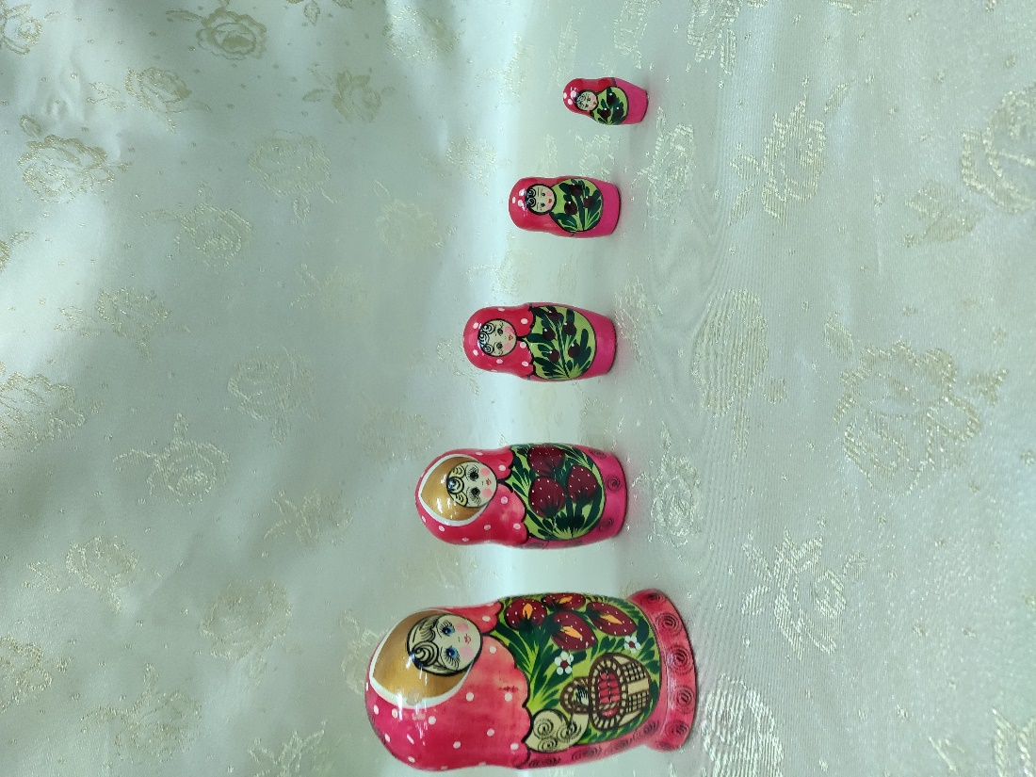
Дидактическая игра «Веселые матрешки»
Цель: учить различать и сравнивать предметы по величине, обозначать результаты сравнения словами высокий – низкий, выше – ниже.

Slide 3
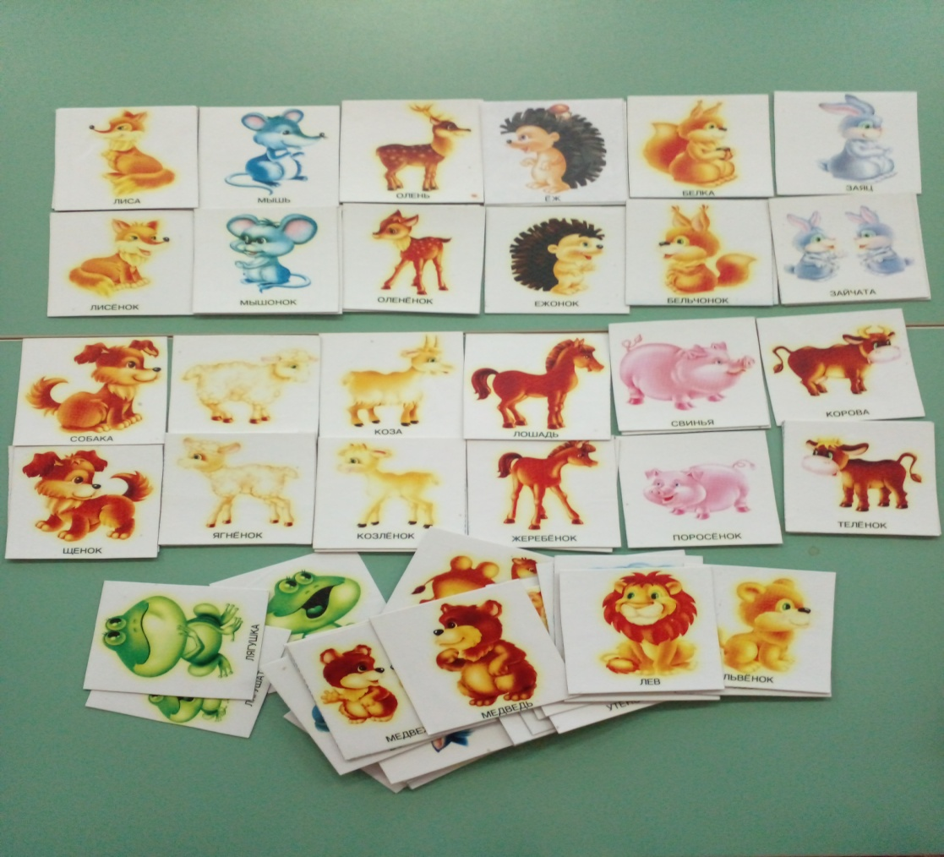
Настольно-печатные обучающие игры:
«Чей малыш?»
Дидактическая задача. Закрепить знания о домашних животных, их детенышах, кто как кричит; упражнять в правильном звукопроизношении; вырабатывать умение соотносить изображение детенышей с картинкой большого животного.

Slide 4
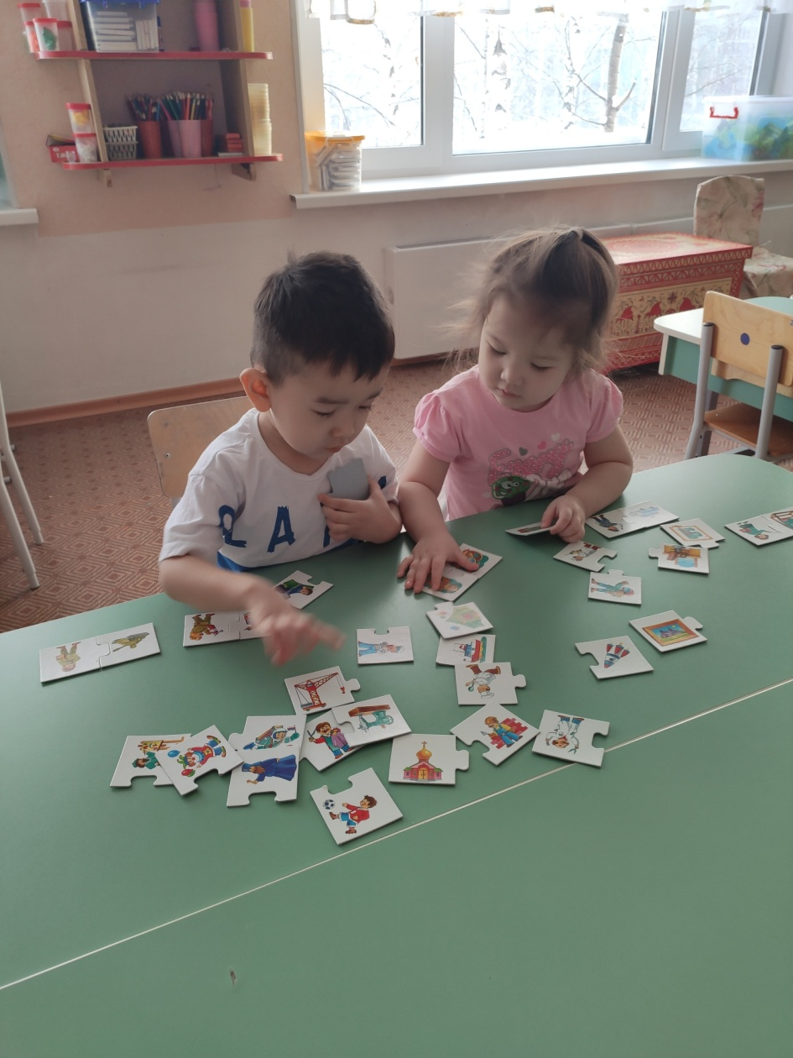
«Кому что нужно для работы?»
Дидактическая задача. Закрепить знания детей о том, что людям помогают в работе разные вещи, орудия труда; воспитывать интерес к труду взрослых, желание самим трудиться.(картинки)

Slide 5
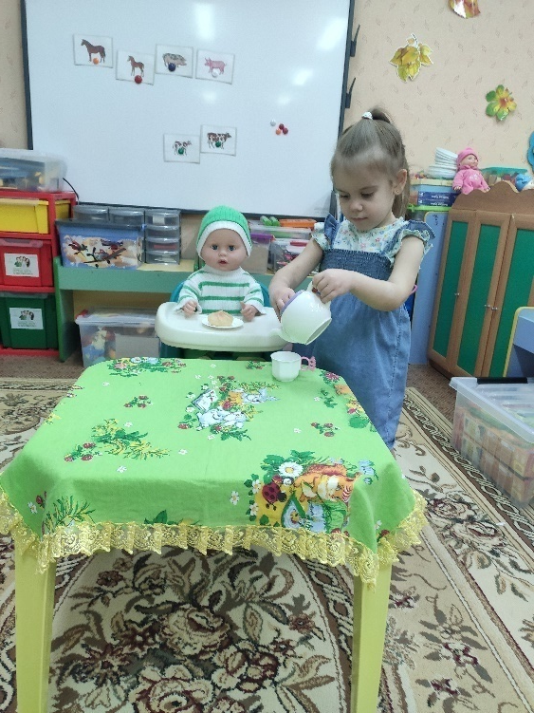
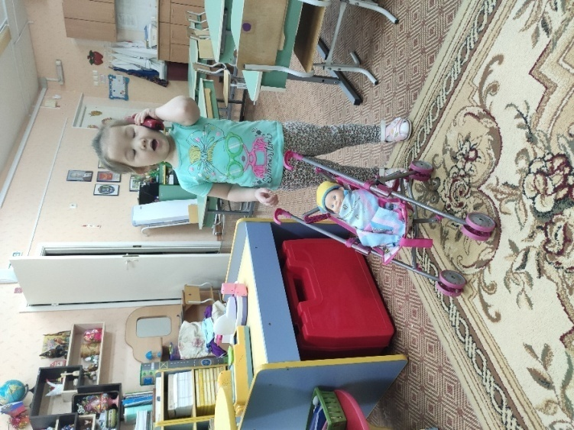
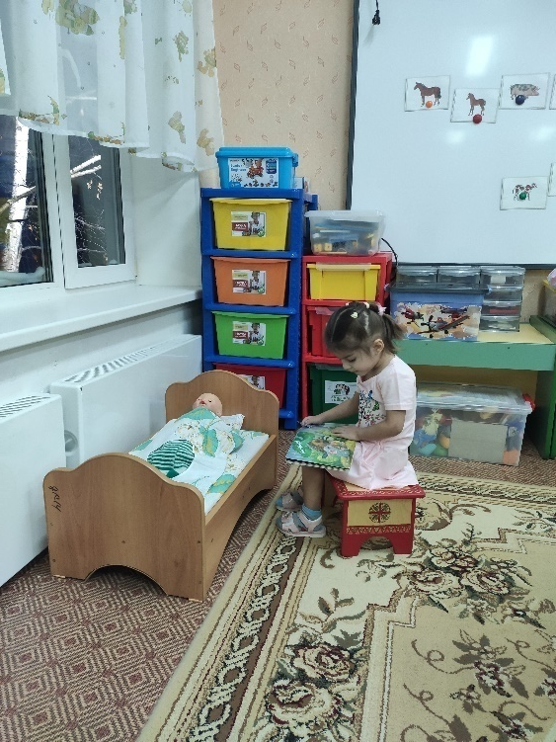
Сюжетно-ролевая игра «Семья».
Задачи: Учить детей принимать на себя роль мамы, ребенка. Учить согласованно действовать в русле единого игрового замысла, развивать диалогическую речь.

Slide 6
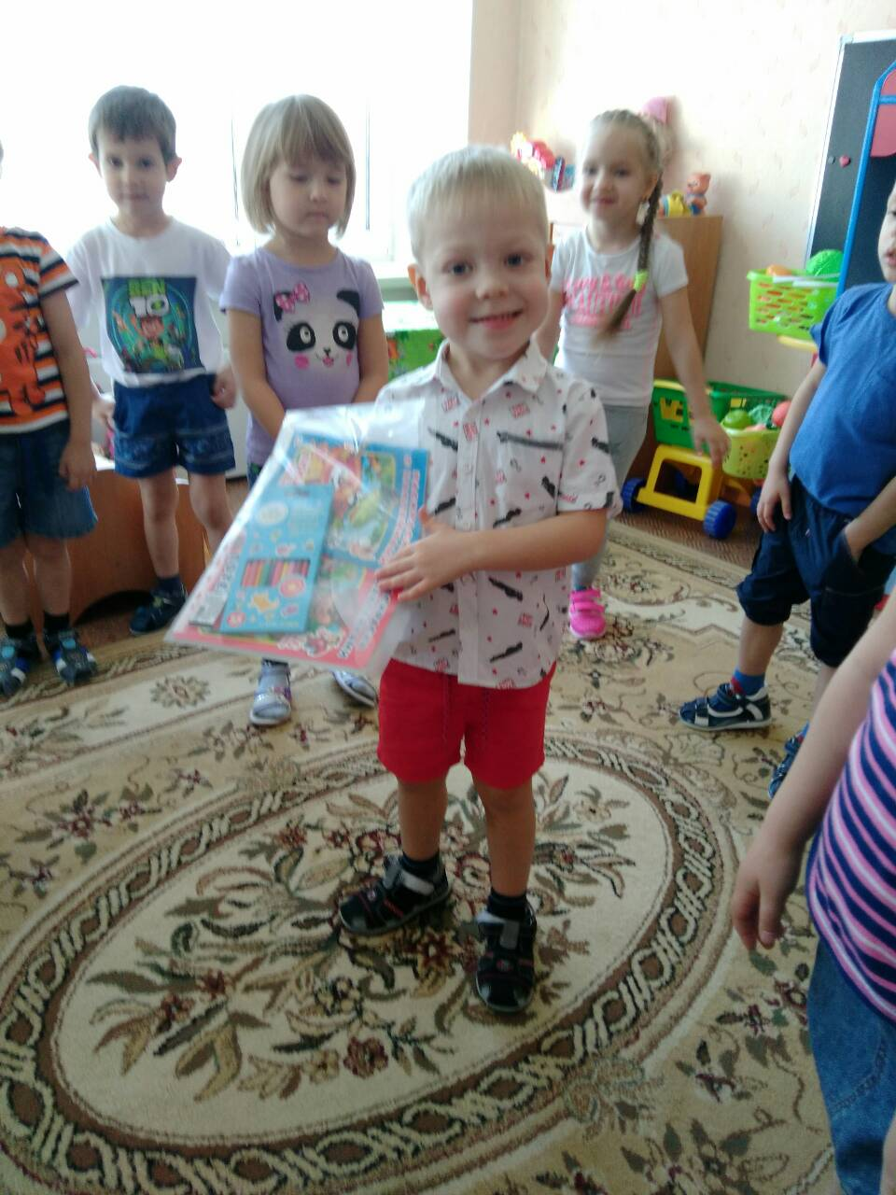
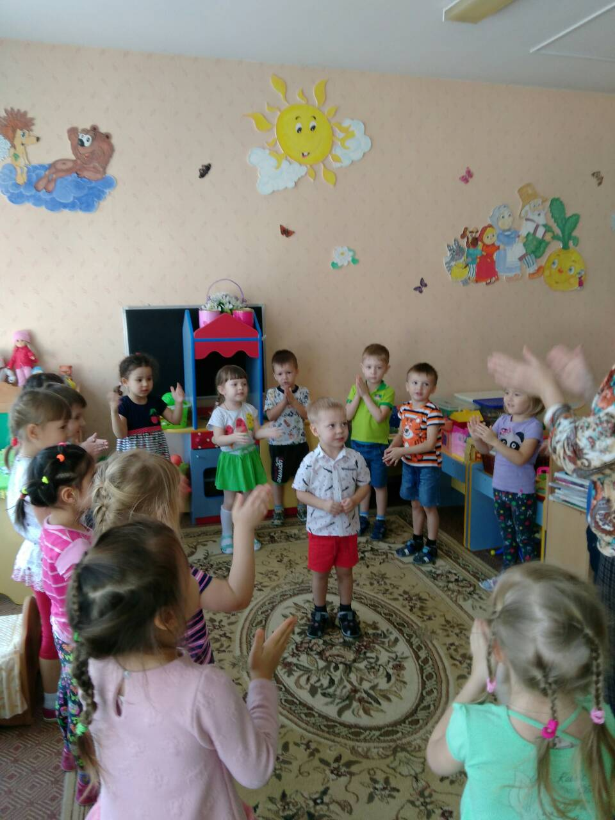
Хороводные игры
Игра – хоровод «Каравай»

Slide 7
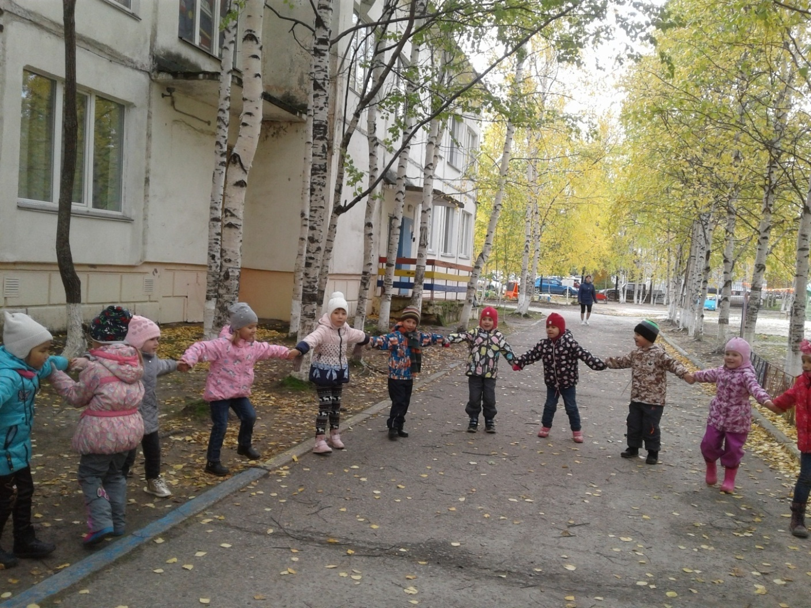
Игра - хоровод « Пузырь»

Slide 8
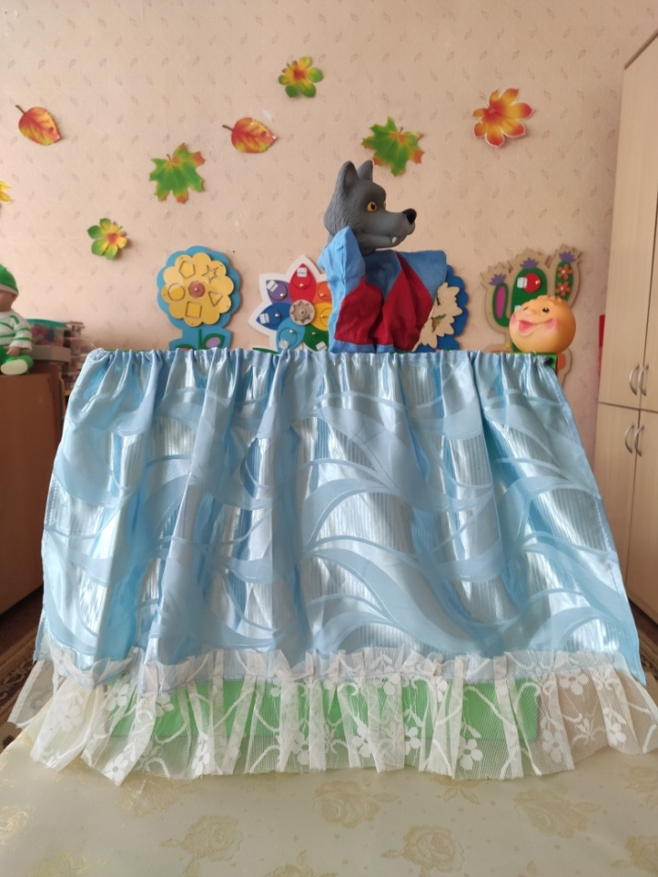
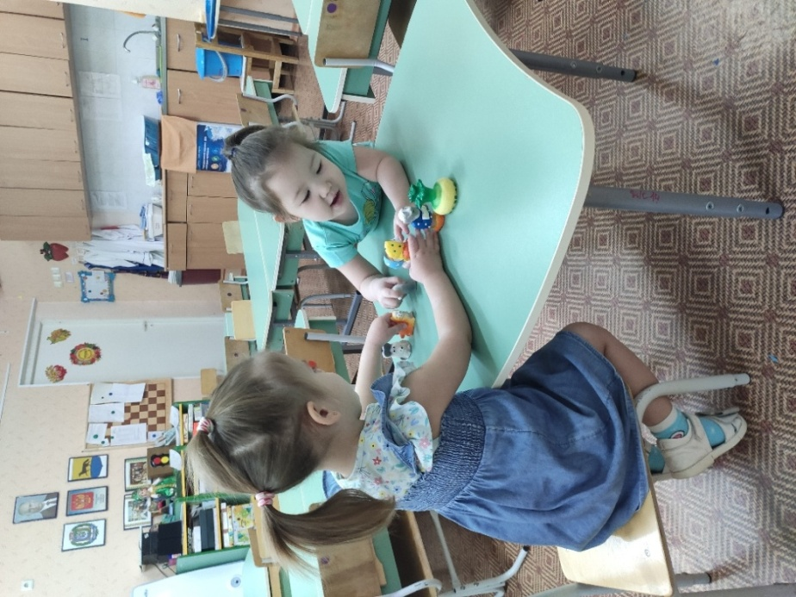
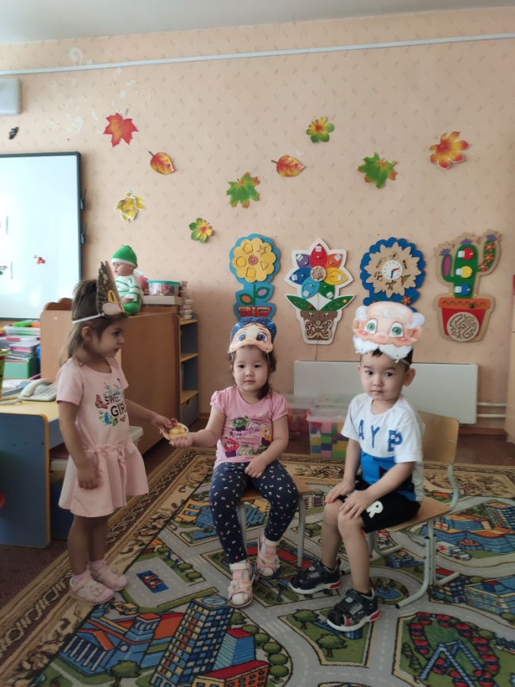
Театрализованная игра

Slide 9
Спасибо за внимание

